Slide 1

Indaba 2019 DAKAR
Des réseaux de neurones au deep learning
Pr Mamadou BOUSSO
Univerrsité de Thies

Slide 2
plan
Perceptron simple
Reseaux de neurones
Fonctions d’activation
Apprentissage dans un reseau de neurones
Deep learning

Slide 3
Un predicteur
Qu’est-ce qu’un predicteur ?

Slide 4
Comment un ordinateur prédit ?
Probléme:
Supposons que nous ayons une relation mathématique y = c*x avec c une constante à déterminer et le tableau suivant:
Comment une machine peut évaluer la valeur de c et pouvoir calculer y pour toute valeur de x ou vice-versa?
Exemple | x | y
1 | 0 | 0
2 | 100 | 62.137

Slide 5
Comment un ordinateur prédit?
Prendre 3 valeurs de c, prédire y en fonction de x et prendre la valeur la plus plus proche:
Scenario 1 | x | Valeur c | Y calculé | Vrai valeur de y | Erreur
Cas1: c = 0.5 | 100 | 0.5 | 50 | 62.137 | 12.137
Cas 2: c= 0.6 | 100 | 0.6 | 60 | 62.137 | 2.137
Cas 3: c = 0.7 | 100 | 0.7 | 70 | 62.137 | -7.863
Cas 4: c = 0.61 | 100 | 0.61 | 61 | 62.137 | 1.137

Slide 6
Comment un ordinateur prédit ?
PB: comment affiner c d’une valeur dc en tenant compte de l’erreur E ?
Supposons que t = (c + dc )*x est la bonne valeur et y = c*x est la valeur calculée donc
E = t – y
E = (c +dc)*x – c*x
E = dc * x
Donc dc = E / x
Application au scenario 4: dc = 1.137/100= 0.01137

Slide 7
Classificateur simple
Supposons que nous sommes dans le schema où nous devons trouver une droite qui sépare convenablement les points bleus et rouge:
PB: Comment determiner la pente de la meilleure droite suivant les données disponibles?

Slide 8
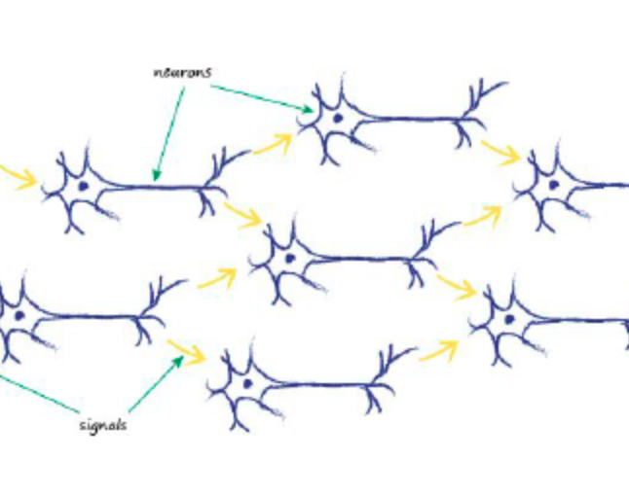
Qu’est-ce qu ‘un neurone en biologie ?
Un neurone reçoit une ou plusieurs entrées électriques et transmet une autre entrée électrique
Les neurones ne peuvent pas être représentés sous forme de fonctions linéaires car un neurone ne produit pas une sortie qui est une fonction linéaire de l’entrée;
Les neurones n'agissent que lorsque le signal atteint un certain seuil.
Source: https://medium.com/analytics-vidhya/demystifying-neural-networks-a-mathematical-approach-part-1-4e10bed61400

Slide 9
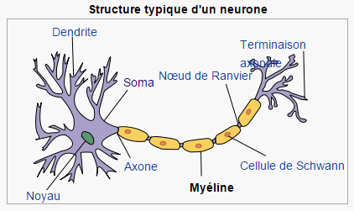
Comment fonctionne un neurone ?
a
Somme des inputs
output
b
Fonction d’activation
c

Slide 10
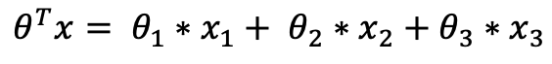
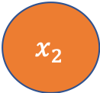
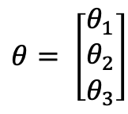
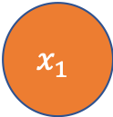
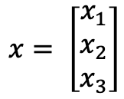
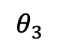
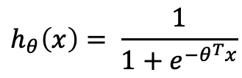
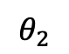
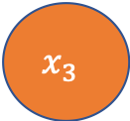
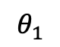
Neurone
Objectifs
Représenter les interactions entre les variables
Affecter des poids qui représentent la force de ces interactions
Activer le signal avec une fonction d’activation
Trouver les poids qui minimisent une certaine fonction coût
Valeurs d’entrées
$$x= \left[\begin{matrix}x_{1} \\ x_{2} \\ x_{3}\end{matrix}\right]$$
Poids ou paramètres
$θ= \left[\begin{matrix}θ_{1} \\ θ_{2} \\ θ_{3}\end{matrix}\right]$
$$x_{1}$$
$$θ_{1}$$
$$θ^{T}x= θ_{1}∗x_{1}+ θ_{2}∗x_{2}+θ_{3}∗x_{3}$$
$$h_{θ}\left(x\right)= \frac{1}{1+e^{{−θ}^{T}x}}$$
$$x_{2}$$
$$θ_{2}$$
Fonction d’activation sigmoid qui permet d’introduire une non linéarité
$$x_{3}$$
Interactions non linéaires entre les variables
$$θ_{3}$$

Slide 11
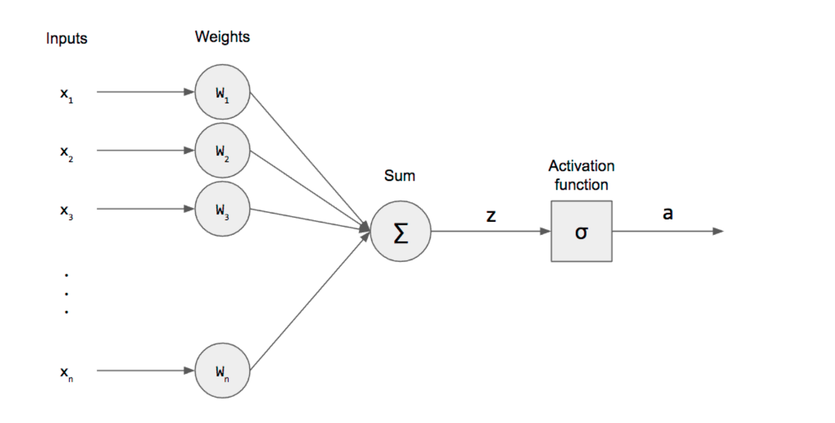
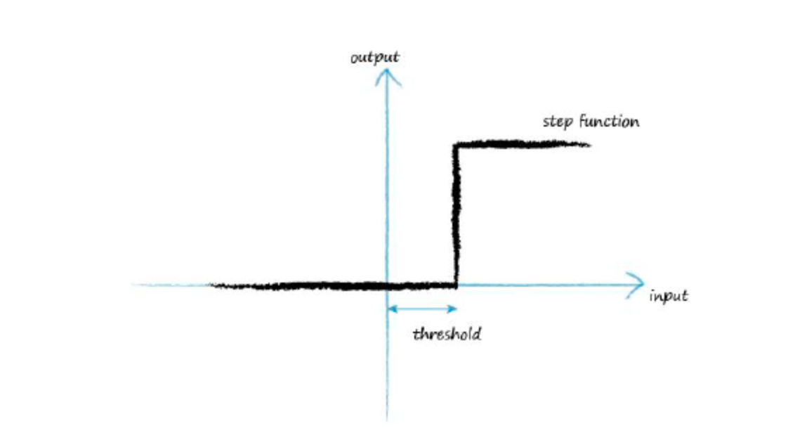

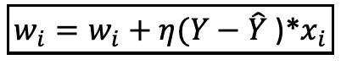
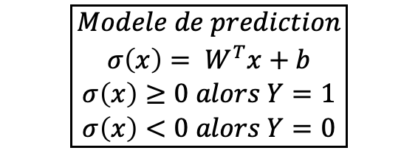
Le perceptron
Fonction à seuil ou fonction de heaviside
$$\boxed{\begin{aligned}Modele de prediction \\ σ\left(x\right)= W^{T}x+b \\ σ\left(x\right)≥0 alors Y=1 \\ σ\left(x\right)<0 alors Y=0\end{aligned}}$$
$$\boxed{w_{i}=w_{i}+η(Y−\hat{Y}\text{ )*}x_{i}}$$
Source: https://medium.com/@stanleydukor/neural-representation-of-and-or-not-xor-and-xnor-logic-gates-perceptron-algorithm-b0275375fea1

Slide 12
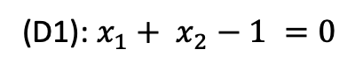
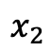
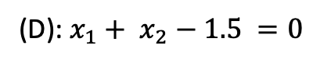
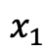

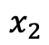
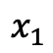
Porte AND et OR
-1.5
1
AND
$$x_{1}$$
1
Step
$$Σ$$
Input A | Input B | Porte AND | Porte OR
0 | 0 | 0 | 0
0 | 1 | 0 | 1
1 | 0 | 0 | 1
1 | 1 | 1 | 1
$$x_{2}$$
1
(D): $x_{1}+ x_{2}−1.5 =0$
-1
1
1
OR
$$x_{1}$$
Step
$$Σ$$
$$x_{2}$$
1
(D1): $x_{1}+ x_{2}−1 =0$
(1,1)
(0,1)
(1,1)
(0,1)
(0,0)
(1,0)
(0,0)
(1,0)

Slide 13
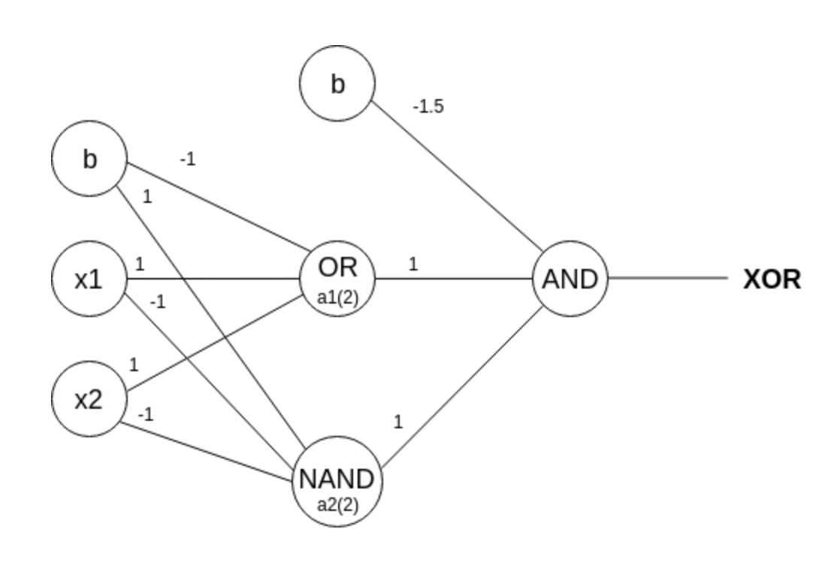
Porte XOR
Couche d’entrée
Couche cachée
Couche de sortie
Input A | Input B | Porte XOR
0 | 0 | 0
0 | 1 | 1
1 | 0 | 1
1 | 1 | 0
(0,1)
(1,1)
Source: https://medium.com/@stanleydukor/neural-representation-of-and-or-not-xor-and-xnor-logic-gates-perceptron-algorithm-b0275375fea1
PB: les données ne sont pas linéairement séparables et ne peuvent pas être représentées par un perceptron(Minsky et Papert 1961) mais par 2 perceptrons
(0,0)
(1,0)

Slide 14
Reseaux de neurones
Algorithmes essayant d’imiter le fonctionnement des neurones dans le cerveau
Largement utilisé dans les années 80 et début des années 90;
Résurgence récente: technique de pointe pour de nombreuses applications

Slide 15
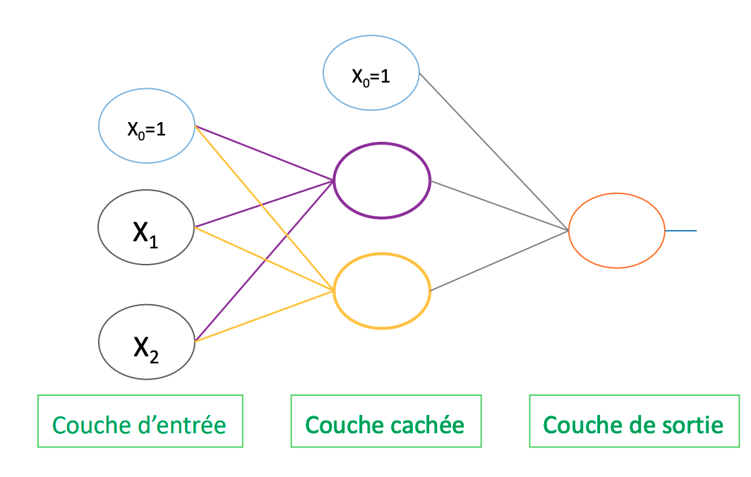
Perceptron multicouche ou réseaux de neurones
Perceptron Multicouche: Une combinaison de séparateurs linéaires permet de produire un séparateur global non-linéaire (Rumelhart, 1986).
Propriété fondamentale : Le PMC est capable d’approximer toute fonction continue pourvu que l’on fixe convenablement le nombre de neurones dans la couche cachée.

Slide 16
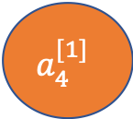
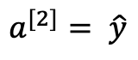
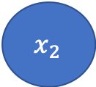
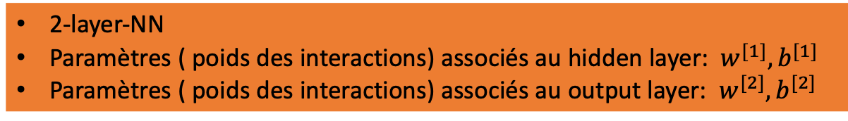
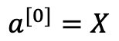
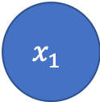
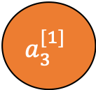
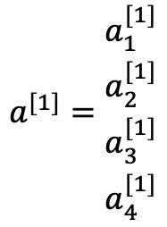
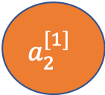
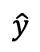
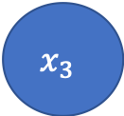

Reseau de neurones
2-layer-NN
Paramètres ( poids des interactions) associés au hidden layer: $w^{[1]}, b^{[1]}$
Paramètres ( poids des interactions) associés au output layer: $w^{[2]}, b^{[2]}$
Couche 1: hidden layer
$$a^{[1]}=\begin{matrix}a_{1}^{[1]} \\ a_{2}^{[1]} \\ \begin{aligned}a_{3}^{[1]} \\ a_{4}^{[1]}\end{aligned}\end{matrix}$$
$$a^{[0]}=X$$
$$a^{[2]}= \hat{y}$$
$$a_{1}^{[1]}$$
$$x_{1}$$
$$a_{2}^{[1]}$$
$$x_{2}$$
$$\hat{y}$$
$$a_{3}^{[1]}$$
$$x_{3}$$
$$a_{4}^{[1]}$$
Couche 2 Output layer
Input layer: Training set

Slide 17
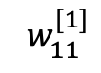
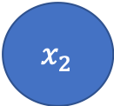
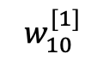

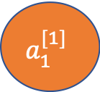
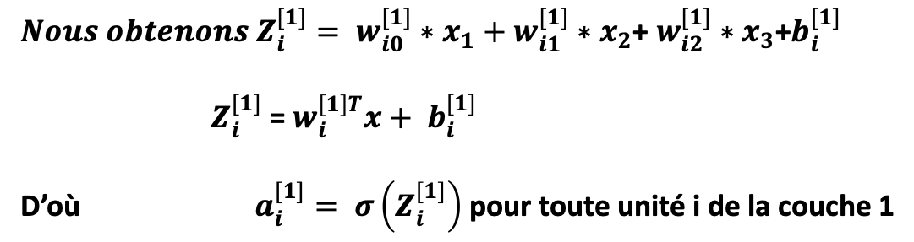
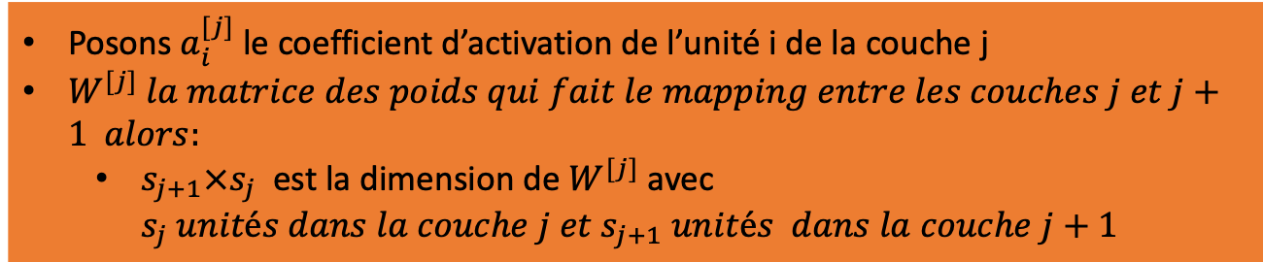
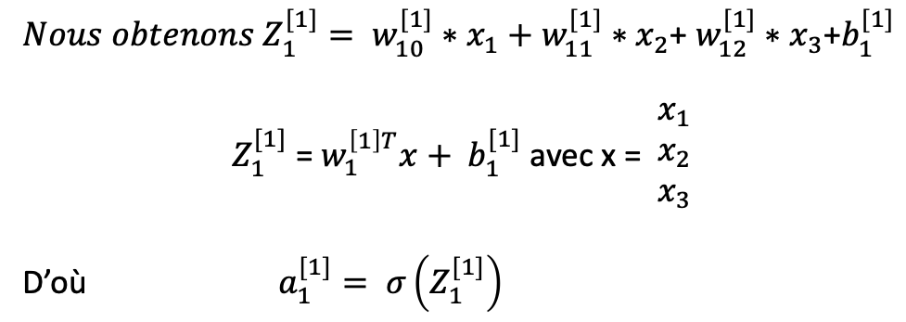

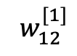
Representation d’un reseau de neurones
Posons $a_{i}^{[j]}$le coefficient d’activation de l’unité i de la couche j
$W^{[j]} la matrice des poids qui fait le mapping entre les couches j et j+1 alors:$
$s_{j+1}×s_{j}$est la dimension de $W^{[j]}$ avec $s_{j} unités dans la couche j et s_{j+1} unités$ $dans la couche j+1$
$Nous obtenons Z_{1}^{[1]}= w_{10}^{[1]}∗x_{1}+w_{11}^{[1]}∗x_{2}$+ $w_{12}^{[1]}∗x_{3}$+$b_{1}^{[1]}$
${ Z}_{1}^{[1]}$ = $w_{1}^{\left[1\right]T}x+ b_{1}^{[1]}$ avec x = $\begin{matrix}x_{1} \\ x_{2} \\ x_{3}\end{matrix}$
D’où $a_{1}^{[1]}= σ\left(Z_{1}^{[1]}\right)$
$$a_{1}^{[1]}$$
$$w_{10}^{[1]}$$
$$x_{1}$$
$$w_{11}^{[1]}$$
$$x_{2}$$
$Nous obtenons Z_{i}^{[1]}= w_{i0}^{[1]}∗x_{1}+w_{i1}^{[1]}∗x_{2}$+ $w_{i2}^{[1]}∗x_{3}$+$b_{i}^{[1]}$
${ Z}_{i}^{[1]}$ = $w_{i}^{\left[1\right]T}x+ b_{i}^{[1]}$
D’où $a_{i}^{[1]}= σ\left(Z_{i}^{[1]}\right)$ pour toute unité i de la couche 1
$$w_{12}^{[1]}$$
$$x_{3}$$

Slide 18
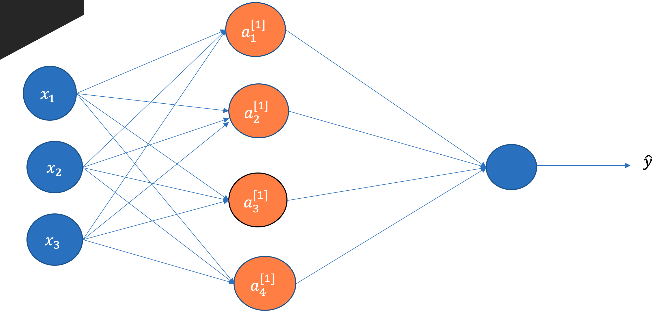
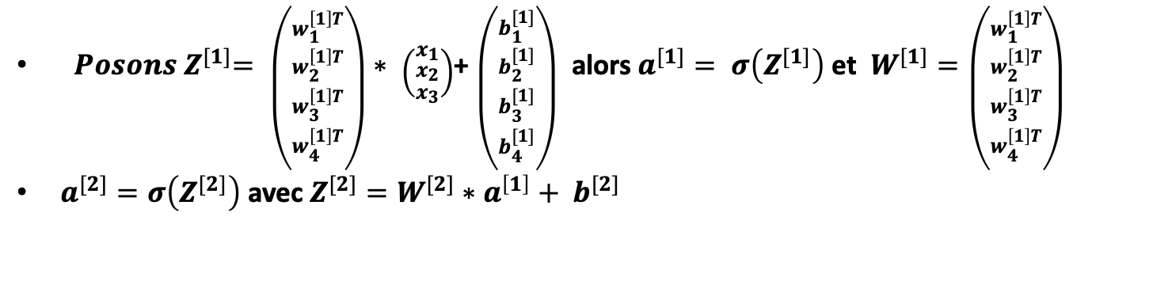
Representation d’un reseau de neurone
Vectorisation pour une donnée d’apprentissage
${ Z}_{i}^{[1]}$ = $w_{i}^{\left[1\right]T}x+ b_{i}^{[1]}$ avec x = $\left({x_{1} \atop \begin{aligned}x_{2} \\ x_{3}\end{aligned}}\right)$ et $a_{i}^{[1]}= σ\left(Z_{i}^{[1]}\right)$ pour toute unité i de la couche 1 avec $σ la fonction d^{′}activation$
${ Posons Z}^{[1]}= \left({w_{1}^{\left[1\right]T} \atop \begin{aligned}w_{2}^{\left[1\right]T} \\ w_{3}^{\left[1\right]T} \\ w_{4}^{\left[1\right]T}\end{aligned}}\right)∗ \left({x_{1} \atop \begin{aligned}x_{2} \\ x_{3}\end{aligned}}\right)$+$\left({b_{1}^{[1]} \atop \begin{aligned}b_{2}^{[1]} \\ b_{3}^{[1]} \\ b_{4}^{[1]}\end{aligned}}\right)$ alors $a^{[1]}= σ\left(Z^{[1]}\right)$ et $W^{[1]}=\left({w_{1}^{\left[1\right]T} \atop \begin{aligned}w_{2}^{\left[1\right]T} \\ w_{3}^{\left[1\right]T} \\ w_{4}^{\left[1\right]T}\end{aligned}}\right)$
$a^{[2]}=σ\left(Z^{[2]}\right)$ avec $Z^{[2]}=W^{[2]}∗a^{\left[1\right]}+ b^{[2]}$
Dimensions: $Z^{[1]}$ ${ W}^{[1]}$ X $b^{[1]}$
(4,1) = (4,3) * (3,1 ) + (4,1)

Slide 19



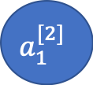
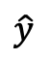
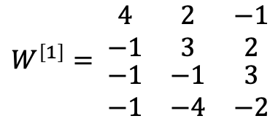
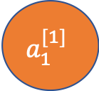

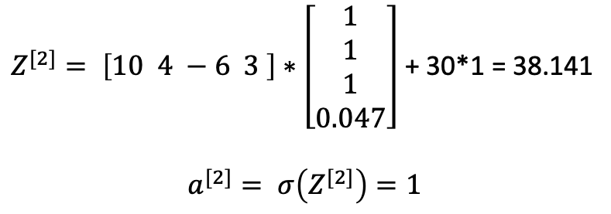




Illustration
Supposons que tous les biais sont à 1 avec des coefficients de 30 Donc $b^{[1]}= \begin{matrix}1 \\ 1 \\ \begin{aligned}1 \\ 1\end{aligned}\end{matrix}$
a | b | c | Label
1 | 5 | 6 | 0
3 | 2 | 1 | 1
0 | 5 | 11 | 0
3 | 4 | 1 | 1
$$W^{\left[1\right]}= \begin{matrix}4 & 2 & −1 \\ −1 & 3 & 2 \\ \begin{aligned}−1 \\ −1\end{aligned} & \begin{aligned}−1 \\ −4\end{aligned} & \begin{aligned}3 \\ −2\end{aligned}\end{matrix}$$
Les vecteurs $\left[\begin{aligned}4 \\ 2 \\ −1\end{aligned}\right]$ $\left[\begin{aligned}−1 \\ 3 \\ 2\end{aligned}\right]$ $\left[\begin{aligned}−1 \\ −1 \\ 3\end{aligned}\right] et\left[\begin{aligned}−1 \\ −4 \\ −2\end{aligned}\right]$ forment la matrice
$$a_{1}^{[1]}$$
$$Z^{[1]}= W^{\left[1\right]}∗\left[\begin{aligned}1 \\ 5 \\ 6\end{aligned}\right]+ b^{\begin{aligned}\left[1\right] \\ \end{aligned}}et Z^{\left[1\right]}= \left[\begin{matrix}38 \\ \begin{matrix}56 \\ \begin{matrix}42 \\ −3\end{matrix}\end{matrix}\end{matrix}\right]et a^{[1]}= σ\left(Z^{[1]}\right)= \left[\begin{aligned}1 \\ 1 \\ 1 \\ 0.047\end{aligned}\right]$$
4
10
$$x_{1}$$
2
-1
-1
$$a_{2}^{[1]}$$
3
4
2
$$x_{2}$$
-1
$$a_{1}^{[2]}$$
$$\hat{y}$$
-1
$$a_{3}^{[1]}$$
-4
-6
$$x_{3}$$
$Z^{[2]}= \left[10 4 −6 3 \right]∗\left[\begin{aligned}1 \\ 1 \\ 1 \\ 0.047\end{aligned}\right]$ + 30*1 = 38.141
$$a^{[2]}= σ\left(Z^{[2]}\right)=1$$
3
-1
-2
$$a_{4}^{[1]}$$
3

Slide 20


Vectorisation pour des données d’apprentissage multiples
FORWARD PROPAGATION EQUATIONS
Pour un échantillon de taille m:
for i = 1 to m
${ Z}_{}^{[1](i)}$ = $W_{}^{\left[1\right]}x^{(i)}+ b_{}^{[1]}$
$a_{}^{[1](i)}= σ\left(Z_{}^{[1](i)}\right)$
${ Z}_{}^{[2](i)}$ = $W_{}^{\left[2\right]}a_{}^{[1](i)}+ b_{}^{[2]}$
$a_{}^{[2](i)}= σ\left(Z_{}^{[2](i)}\right)$
PB: Comment eviter la boucle for ?
$X= \left[\begin{matrix}⋮ & ⋮ \\ \begin{aligned}X^{(1)} \\ ⋮\end{aligned} & \begin{aligned}X^{(2)} \\ ⋮\end{aligned}\end{matrix} …\begin{matrix}\begin{aligned}⋮ \\ X^{(m)} \\ ⋮\end{aligned} & \end{matrix}\right]$ matrice de taille $\left(n_{X}, m\right)$ avec $n_{X}$ le nombre de variables et m taille de l’echantillon
${ Z}_{}^{[1]}$ = $W_{}^{\left[1\right]}X^{}+ b_{}^{[1]}$
$A_{}^{[1]}= σ\left(Z_{}^{[1]}\right)$
${ Z}_{}^{[2]}$ = $W_{}^{\left[2\right]}A_{}^{[1]}+ b_{}^{[2]}$
$A_{}^{[2]}= σ\left(Z_{}^{[2]}\right)$
Avec $Z^{[1]}= \left[\begin{matrix}⋮ & ⋮ \\ \begin{aligned}Z^{[1](1)} \\ ⋮\end{aligned} & \begin{aligned}Z^{[1](2)} \\ ⋮\end{aligned}\end{matrix} …\begin{matrix}\begin{aligned}⋮ \\ Z^{[1](m)} \\ ⋮\end{aligned} & \end{matrix}\right]$
Et $A^{[1]}= \left[\begin{matrix}⋮ & ⋮ \\ \begin{aligned}a^{[1](1)} \\ ⋮\end{aligned} & \begin{aligned}a^{[1](2)} \\ ⋮\end{aligned}\end{matrix} …\begin{matrix}\begin{aligned}⋮ \\ a^{[1](m)} \\ ⋮\end{aligned} & \end{matrix}\right]$
Activation de la première couche cachée pour le premier exemple
Le iéme exemple

Slide 21






Illustration
Supposons que tous les biais sont à 1 avec des coefficients de 30 Donc $b^{[1]}= \begin{matrix}1 \\ 1 \\ \begin{aligned}1 \\ 1\end{aligned}\end{matrix}$
a | b | c | Label
1 | 5 | 6 | 0
3 | 2 | 1 | 1
0 | 5 | 11 | 0
3 | 4 | 1 | 1
$$W^{\left[1\right]}= \begin{matrix}4 & 2 & −1 \\ −1 & 3 & 2 \\ \begin{aligned}−1 \\ −1\end{aligned} & \begin{aligned}−1 \\ −4\end{aligned} & \begin{aligned}3 \\ −2\end{aligned}\end{matrix}$$
Les vecteurs $\left[\begin{aligned}4 \\ 2 \\ −1\end{aligned}\right]$ $\left[\begin{aligned}−1 \\ 3 \\ 2\end{aligned}\right]$ $\left[\begin{aligned}−1 \\ −1 \\ 3\end{aligned}\right] et\left[\begin{aligned}−1 \\ −4 \\ −2\end{aligned}\right]$ forment la matrice
$Z^{[2](1)}= \left[10 4 −6 3 \right]∗\left[\begin{aligned}1 \\ 1 \\ 1 \\ 0.04\end{aligned}\right]$ + 30*1 = 38.1423
$$a^{[2](1)}= σ\left(Z^{[2](1)}\right)=1$$
$$Z^{[1](1)}= W^{\left[1\right]}∗\left[\begin{aligned}1 \\ 5 \\ 6\end{aligned}\right]+ b^{\begin{aligned}\left[1\right] \\ \end{aligned}}et a^{[1](1)}= σ\left(Z^{[1](1)}\right)= \left[\begin{aligned}1 \\ 1 \\ 1 \\ 0.04\end{aligned}\right]$$
$$Z^{[1](2)}= W^{\left[1\right]}∗\left[\begin{aligned}3 \\ 2 \\ 1\end{aligned}\right]+ b^{\begin{aligned}\left[1\right] \\ \end{aligned}}et a^{[1](2)}= σ\left(Z^{[1](2)}\right)= \left[\begin{aligned}1 \\ 1 \\ 1 \\ 1\end{aligned}\right]$$
$Z^{[2](2)}= \left[10 4 −6 3 \right]∗\left[\begin{aligned}1 \\ 1 \\ 1 \\ 1.0\end{aligned}\right]$ + 30*1 = 41.0
$$a^{[2](2)}= σ\left(Z^{[2](2)}\right)=0$$
broadcasting
$$Z^{[1]}=W^{\left[1\right]}∗\left[\begin{matrix}\begin{matrix}1 \\ 5 \\ 6\end{matrix} & \begin{matrix}3 \\ 2 \\ 1\end{matrix}\end{matrix}\begin{matrix} \begin{matrix}0 \\ 5 \\ 11\end{matrix} & \begin{matrix}3 \\ 4 \\ 1\end{matrix}\end{matrix}\right]+\begin{matrix}30 \\ 30 \\ \begin{aligned}30 \\ 30\end{aligned}\end{matrix}= \left\lceil \begin{aligned}\begin{matrix}38 & 45 & \begin{matrix}29 & 49\end{matrix}\end{matrix} \\ \begin{matrix}56 & \begin{matrix}35 & \begin{matrix}67 & 41\end{matrix}\end{matrix}\end{matrix} \\ \begin{matrix}\begin{aligned}42 \\ −3\end{aligned} & \begin{matrix}\begin{aligned}28 \\ 17\end{aligned} & \begin{matrix}\begin{aligned}58 \\ −12\end{aligned} & \begin{aligned}26 \\ 9\end{aligned}\end{matrix}\end{matrix}\end{matrix}\end{aligned}\right\rceil$$
$A^{[1]}=$ $\left\lceil \begin{aligned}\begin{matrix}1 & 1 & \begin{matrix}1 & 1.\end{matrix}\end{matrix} \\ \begin{matrix}1 & \begin{matrix}1 & \begin{matrix}1 & 1\end{matrix}\end{matrix}\end{matrix} \\ \begin{matrix}\begin{aligned}1 \\ 0.04\end{aligned} & \begin{matrix}\begin{aligned}1 \\ 1\end{aligned} & \begin{matrix}\begin{aligned}1 \\ 1\end{aligned} & \begin{aligned}1 \\ 0.99\end{aligned}\end{matrix}\end{matrix}\end{matrix}\end{aligned}\right\rceil$

Slide 22

Propriétés fondamentales des reseaux de neurones
1 ère vision des RN (couche d’entrée vers couche cachée): nous disposons d’une série de droites frontières définies dans l’espace initial de représentation, imbriquées de manière à produire une séparation non-linéaire
2 ème vision des RN (couche cachée vers couche de sortie): la couche cachée définit un espace intermédiaire de représentation où l’on définit un séparateur linéaire

Slide 23
Fonctions d’activation

Slide 24

Pourquoi faire ?
Supposons que ${ Z}_{}^{[1]}$ = $W_{}^{\left[1\right]}X^{}+ b_{}^{[1]}$
Et $A_{}^{[1]}=Z_{}^{[1]}$
Alors ${ Z}_{}^{[2]}$ = $W_{}^{\left[2\right]}A_{}^{[1]}+ b_{}^{[2]}$ =
$W_{}^{\left[2\right]}$*$\left(W_{}^{\left[1\right]}X^{}+ b_{}^{[1]}\right)$ $+ b_{}^{[2]}$
Si $A_{}^{[2]}= σ\left(Z_{}^{[2]}\right)$ est la dernière couche alors on peut prouver que ceci est équivalent à une régression logistique sinon à une régression linéaire

Slide 25

La fonction step
$f\left(x\right)=\left\{\begin{aligned}0 si x ≤threshold \\ 1 si x >threshold\end{aligned}\right.$
$f^{′}\left(x\right)$=0
Utilisable pour une classification binaire
Non utilisable pour une classification multiple
Inutilisable dans le calcul de la contribution d’un noeud à l’erreur à cause du gradient nul
Source: https://medium.com/analytics-vidhya/demystifying-neural-networks-a-mathematical-approach-part-1-4e10bed61400

Slide 26


La fonction sigmoid
$f\left(x\right)=1/{\left(1+e^{−x}\right)}$
$f^{′}\left(x\right)$= $f\left(x\right)\left(1−f\left(x\right)\right)$
Continue, differentiable et non linéaire et les valeurs comprises dans $\left[0,1\right]$
Pour x = 3 ou -3 ,$f^{′}\left(x\right) trés proche de 0$
Probléme1: le “vanishing gradient” parce qu’à partir 3 ou -3 le gradient varie lentement et l’erreur ne se propage plus. Le réseau “n’apprend plus”
Probléme 2: Ses valeurs sont comprises entre 0 et 1 et donc:
elle n’est pas symétrique autour de l’origine
Ses valeurs ne sont jamais négatives
Source: https://medium.com/analytics-vidhya/demystifying-neural-networks-a-mathematical-approach-part-1-4e10bed61400

Slide 27
La fonction sigmoid
$f\left(x\right)=1/{\left(1+e^{−x}\right)}$
$f^{′}\left(x\right)$= $f\left(x\right)\left(1−f\left(x\right)\right)$
Continue, differentiable et non linéaire et les valeurs comprises dans $\left[0,1\right]$
Pour x = 3 ou -3 ,$f^{′}\left(x\right) trés proche de 0$
Probléme1: le “vanishing gradient” parce qu’à partir 3 ou -3 le gradient varie lentement et l’erreur ne se propage plus. Le réseau “n’apprend plus”
Probléme 2: Ses valeurs sont comprises entre 0 et 1 et donc:
elle n’est pas symétrique autour de l’origine
Ses valeurs ne sont jamais négatives
Source: https://medium.com/analytics-vidhya/demystifying-neural-networks-a-mathematical-approach-part-1-4e10bed61400

Slide 28


La fonction tanh
$f\left(x\right)=2∗sigmoid\left(2x\right)−1$
$f\left(x\right)={\left(e^{x} −e^{−x}\right)}/{\left(e^{x}+e^{−x}\right)}$
$f^{′}\left(x\right)$= $1 − \tanh^{2}\left(x\right)$
Continue, differentiable et non linéaire, symétrique à l’origine et les valeurs comprises dans $\left[−1,1\right]$
Pour x = 2 ou -2 ,$f^{′}\left(x\right) trés proche de 0$
Probléme1: le “vanishing gradient” parce qu’à partir 2 ou -2 le gradient varie lentement et l’erreur ne se propage plus. Le réseau “n’apprend plus”
Source: https://medium.com/analytics-vidhya/demystifying-neural-networks-a-mathematical-approach-part-1-4e10bed61400

Slide 29



La fonction RELU
$f\left(x\right)=\left\{\begin{aligned}0 si x <0 \\ x si x ≥0\end{aligned}\right.$
$f^{′}\left(x\right)$=$\left\{\begin{aligned}0 si x <0 \\ 1 si x ≥0\end{aligned}\right.$
non linéaire et propage l’erreur
Desactive les neurons qui ont un input negative
Rend les matrices sparse et facile à calculer
On peut active les neurons à input negative avec le “leaky RELU”
Source: https://medium.com/analytics-vidhya/demystifying-neural-networks-a-mathematical-approach-part-1-4e10bed61400

Slide 30

Apprentissage dans un réseau de neurones

Slide 31
Apprentissage à partir des données
Objectifs
Calculer et mettre à jour les poids à partir d’un fichier de données
Deux problémes:
PB1: Quelle fonction optimiser ?
Minimiser l’erreur de prédiction
PB2: Comment procéder à cet optimisation ?
Appliquer le principe de l’incrémentalité

Slide 32



La fonction perte
Objectifs
Calculer et mettre à jour les poids à partir d’un fichier de données
Deux problémes:
PB1: Quelle fonction optimiser ?
Minimiser l’erreur de prédiction
PB2: Comment procéder à cet optimisation ?
Appliquer le principe de l’incrémentalité
Erreur des moindres carrés $\frac{1}{2}∗\sum{{\left(y−\hat{y}\right)}^{2}}$
Cross Entropy binaire
$\frac{1}{2}∗\sum{{−ylog\hat{y} −\left(1−y)log⁡(1−\hat{y}\right)}^{}}$
Hinge Loss max(0,$1−y\hat{y})$

Slide 33
Mettre à jour les paramétres
Objectif: Minimiser l’erreur commise en mettant à jour les paramétres?
Trois scénarios:
Scenario 1: Utiliser l’erreur pour mettre à jour seulement un paramètre
Scénario 2: Partager l’erreur de manière équitable entre tous les paramètres
Scénario 3: Partager l’erreur proportionnellement à la valeur des paramètres

Slide 34

Regle de Widrow-Hoff: backpropagation
Attention aux optimums locaux
Source: https://eric.univlyon2.fr/~ricco/cours/slides/reseaux_neurones_perceptron.pdf

Slide 35

Exemple: Regression logistique
Soit $\hat{y}=σ\left(w^{T}∗x+b\right) ou σ\left(z\right)=1/{\left(1+e^{−z}\right)}$
Soit un training example $\left\{\left(x^{\left(1\right)}, y^{\left(1\right)}\right)….\left(x^{\left(m\right)}, y^{\left(m\right)}\right)\right\}$ nous voulons calculer les paramétres $w et b$pour que ${\hat{y}}^{\left(i\right)}=y^{\left(i\right)}$ pour tout exemple (i)
Le loss function mesure la capacité de prediction de l’algorithme pour chaque exemple:
$L\left({\hat{y}}^{(i)}, y^{(i)}\right)$ =-($y^{(i)}∗log\left({\hat{y}}^{(i)}\right)+$ (1-$y^{(i)})∗log\left(1−{\hat{y}}^{(i)}\right)$)
La function cout mesure la justesse des paramétres w et b par rapport aux données:
$J\left(w,b\right)=\left(1/m\right)∗\sum_{i=1}^{m}{L\left({\hat{y}}^{\left(i\right)},y^{\left(i\right)}\right)}$
Probléme: $\min_{w,b}{J\left(w,b\right)}$

Slide 36


Algorithme du Gradient descendant
Probléme: Trouver w et b qui minimise la function cout
$\min_{w,b}{J\left(w,b\right)}$
Repeat {
$$b=b − α\frac{∂J(w,b)}{∂b}$$
$$w=w − α\frac{∂J(w,b)}{∂b}$$
}

Slide 37





Illustration: Algorithme du Gradient descendant
Source: https://www.neural-networks.io/en/single-layer/gradient-descent.php

Slide 38









Exemple: Regression logistique
X1 | X2 | X3 | Y
x1 | x2 | x3 | y
$$x_{1}$$
$$w_{1}$$
$$w_{2}$$
$$z$$
$$\hat{y}$$
$$x_{2}$$
$$σ\left(z\right)$$
$$w_{3}$$
$$x_{3}$$
Le reseau est associé à une loss fonction $L\left(\hat{y}, y\right)$ =$−(y∗log\left(\hat{y}\right)+$ (1- $y ) ∗log\left(1−\hat{ y}\right)$) par input

Slide 39























Exemple: regression logistique
X1 | X2 | X3 | Y
x1 | x2 | x3 | y
$$x_{1}$$
$$w_{1}$$
$$dz=\frac{dL}{dz}= \frac{dL}{da}∗\frac{da}{dz}=a∗\left(1−a\right)∗da=a−y$$
$$w_{2}$$
$$z$$
$$\hat{y}$$
$$dw_{1}=\frac{dL}{dz}∗\frac{dz}{dw_{1}}=\left(a−y\right)∗x_{1}$$
$$x_{2}$$
$$σ\left(z\right)$$
$$w_{3}$$
$$dw_{2}=\frac{dL}{dz}∗\frac{dz}{dw_{2}}=\left(a−y\right)∗x_{2}$$
$$x_{1}$$
$$x_{3}$$
$$dw_{3}=\frac{dL}{dz}∗\frac{dz}{dw_{3}}=\left(a−y\right)∗x_{3}$$
$$w_{1}$$
$$x_{2}$$
$$w_{2}$$
$$\boxed{z=w_{1}∗x_{1} +w_{2}∗x_{2}+w_{3}∗x_{3}+b}$$
$$\boxed{a=σ\left(z\right)}$$
$$\boxed{L\left(a,y\right)}$$
$$x_{3}$$
$$w_{3}$$
$da$ $= \frac{dL}{da}=−\frac{y}{a}+\frac{1−y}{1−a}$
b
$$db=\frac{dL}{dz}∗\frac{dz}{db}=\left(a−y\right)$$
Le reseau est associé à une loss fonction $L\left(a, y\right)$ =$−(y∗log(a)+$ (1- $y ) ∗log\left(1−a\right)$ ) par input

Slide 40













Implémentation m exemples
Pour i allant de 1 à m
$$z^{(i)}=w^{T}∗x^{\left(i\right)}+b$$
$$a^{(i)}=σ\left(z^{(i)}\right)$$
$$J=J+[−(y^{(i)}∗log(a^{(i)})+\text{ (1− }y^{(i)} ) ∗log\left(1−a^{(i)}\right)\text{ )}\text{]}$$
$$dz^{(i)}=a^{(i)}−y^{(i)}$$
$$dw_{1}=dw_{1}+dz^{(i)}∗x_{1}^{(i)}$$
$$dw_{2}=dw_{2}+dz^{(i)}∗x_{2}^{(i)}$$
$$dw_{3}=dw_{3}+dz^{(i)}∗x_{3}^{(i)}$$
$db=$ $dz^{(i)}$
forward
backward
$J= J/{m } dw_{1}= {dw_{1}}/m dw_{2}= {dw_{2}}/m dw_{3}= {dw_{3}}/m db= {db}/m$
$w_{1}=w_{1}− αdw_{1}$ $w_{2}=w_{2}− αdw_{2}$ $w_{3}=w_{3}− αdw_{3}$ $b=b− αdb$
$$x_{1}$$
$$w_{1}$$
$$x_{2}$$
$$w_{2}$$
$$\boxed{z=w_{1}∗x_{1} +w_{2}∗x_{2}+w_{3}∗x_{3}+b}$$
$$\boxed{a=σ\left(z\right)}$$
$$\boxed{L\left(a,y\right)}$$
$$x_{3}$$
$$w_{3}$$
$$dz$$
$$da$$
b
$$db$$

Slide 41




Vectorisation
$X= \left[\begin{matrix}⋮ & ⋮ \\ \begin{aligned}X^{(1)} \\ ⋮\end{aligned} & \begin{aligned}X^{(2)} \\ ⋮\end{aligned}\end{matrix} …\begin{matrix}\begin{aligned}⋮ \\ X^{(m)} \\ ⋮\end{aligned} & \end{matrix}\right]$ de dimension $\left(n_{X}, m\right)$
W$=\left[\begin{matrix}w_{1} ,w_{2} ,w_{3} & \end{matrix}\right]$
${ Z}_{}^{}$ = $W_{}^{T}X^{}+ [b_{}^{}⋯\left.b\right]$ = $\left[\begin{matrix}z^{(1)} & \begin{matrix}… & z^{(m)}\end{matrix}\end{matrix}\right]$
$\left(1, m\right)$ $\left(1, n_{X}\right)$ $\left(n_{X}, m\right)$ $\left(1, m\right)$
$A_{}^{}= σ\left(Z_{}^{}\right)$ = $\left[\begin{matrix}a^{(1)} & \begin{matrix}… & a^{(m)}\end{matrix}\end{matrix}\right]$
Posons Y$=\left[\begin{matrix}y^{(1)} & \begin{matrix}… & y^{(m)}\end{matrix}\end{matrix}\right]$
Alors $dZ=A−Y$ et $dW=\left(1/m\right)∗X.{dZ}^{T}$
$$db=\left(1/m\right)∗\sum_{1}^{m}{{dz}^{(i)}}$$
Pour i allant de 1 à m
$$z^{(i)}=w^{T}∗x^{\left(i\right)}+b$$
$$a^{(i)}=σ\left(z^{(i)}\right)$$
$$dz^{(i)}=a^{(i)}−y^{(i)}$$
$$dw_{1}=dw_{1}+dz^{(i)}∗x_{1}^{(i)}$$
$$dw_{2}=dw_{2}+dz^{(i)}∗x_{2}^{(i)}$$
$$dw_{3}=dw_{3}+dz^{(i)}∗x_{3}^{(i)}$$
$$db=db+dz^{(i)}$$
$$x_{1}$$
$$w_{1}$$
$$x_{2}$$
$$w_{2}$$
$$\boxed{z=w_{1}∗x_{1} +w_{2}∗x_{2}+w_{3}∗x_{3}+b}$$
$$\boxed{a=σ\left(z\right)}$$
$$\boxed{L\left(a,y\right)}$$
$$x_{3}$$
$$w_{3}$$
$$dz$$
$$da$$
b
$$db$$

Slide 42











Reseaux avec une couche cachée
$$X$$
$$W^{[2]}$$
$$b^{[2]}$$
$$x_{}$$
$$W^{[1]}$$
$$\boxed{z^{[1]}=W^{[1]}∗\text{x} + b^{[1]}}$$
$$\boxed{a^{[1]}=σ\left(z^{[1]}\right)}$$
$$\boxed{z^{[2]}=W^{[2]}∗a^{[1]} + b^{[2]}}$$
$$b^{[1]}$$
$$\boxed{a^{[2]}=σ\left(z^{[2]}\right)}$$
$$\boxed{L\left(a^{[2]},y\right)}$$

Slide 43

Reseaux avec une couche cachée
$$X$$
FORWARD CASE
$X= \left[\begin{matrix}⋮ & ⋮ \\ \begin{aligned}X^{(1)} \\ ⋮\end{aligned} & \begin{aligned}X^{(2)} \\ ⋮\end{aligned}\end{matrix} …\begin{matrix}\begin{aligned}⋮ \\ X^{(m)} \\ ⋮\end{aligned} & \end{matrix}\right]$ matrice de taille $\left(n_{X}, m\right)$ avec $n_{X}$ le nombre de variables et m taille de l’echantillon
${ Z}_{}^{[1]}$ = $W_{}^{\left[1\right]}X^{}+ b_{}^{[1]}$
$A_{}^{[1]}= σ\left(Z_{}^{[1]}\right)$
${ Z}_{}^{[2]}$ = $W_{}^{\left[2\right]}A_{}^{[1]}+ b_{}^{[2]}$
$A_{}^{[2]}= σ\left(Z_{}^{[2]}\right)$
Avec $Z^{[1]}= \left[\begin{matrix}⋮ & ⋮ \\ \begin{aligned}Z^{[1](1)} \\ ⋮\end{aligned} & \begin{aligned}Z^{[1](2)} \\ ⋮\end{aligned}\end{matrix} …\begin{matrix}\begin{aligned}⋮ \\ Z^{[1](m)} \\ ⋮\end{aligned} & \end{matrix}\right]$
Et $A^{[1]}= \left[\begin{matrix}⋮ & ⋮ \\ \begin{aligned}a^{[1](1)} \\ ⋮\end{aligned} & \begin{aligned}a^{[1](2)} \\ ⋮\end{aligned}\end{matrix} …\begin{matrix}\begin{aligned}⋮ \\ a^{[1](m)} \\ ⋮\end{aligned} & \end{matrix}\right]$

Slide 44

















Reseaux avec une couche cachée avec un seul exemple
$${dW}^{\left[1\right]}=dz^{[1]}∗x^{T}$$
$$\left(n^{[2]},n^{[1]}\right)$$
$$W^{[2]}$$
$$dz^{[2]}=a^{[2]}−y$$
$${db}^{\left[1\right]}=dz^{[1]}$$
$$dW^{[2]}=dz^{[2]}∗a^{\left[1\right]T}$$
$$\left(n^{[2]},1 \right)$$
$$b^{[2]}$$
$$\left(n^{[0]},1 \right)$$
$$x_{}$$
$$db^{[2]}=dz^{[2]}$$
$$\left(n^{[1]},1 \right)$$
$$\left(n^{[1]}, 1 \right)$$
$$\left(n^{[2]}, 1 \right)$$
$$\left(n^{[1]},n^{[0]}\right)$$
$$W^{[1]}$$
$$\boxed{z^{[1]}=W^{[1]}∗\text{x} + b^{[1]}}$$
$$\boxed{a^{[1]}=σ\left(z^{[1]}\right)}$$
$$\boxed{z^{[2]}=W^{[2]}∗a^{[1]} + b^{[2]}}$$
$$\left(n^{[1]},1 \right)$$
$$b^{[1]}$$
$$da^{[1]}=W^{\left[2\right]T}∗dz^{[2]}$$
${dz}^{\left[1\right]}={(W}^{\left[2\right]T}∗dz^{[2]}$)X$σ^{′}\left(z^{[1]}\right)$
$$\boxed{a^{[2]}=σ\left(z^{[2]}\right)}$$
$$\boxed{L\left(a^{[2]},y\right)}$$
$$\left(n^{[2]},1\right)$$
$da^{[2]}=$ $−\frac{y}{a^{[2]}}+\frac{1−y}{1−a^{[2]}}$

Slide 45
















Reseaux à une couche cachée avec m exemples
$$A^{[2]}= \left[\begin{matrix}⋮ & ⋮ \\ \begin{aligned}a^{[2](1)} \\ ⋮\end{aligned} & \begin{aligned}a^{[2](2)} \\ ⋮\end{aligned}\end{matrix} …\begin{matrix}\begin{aligned}⋮ \\ a^{[2](m)} \\ ⋮\end{aligned} & \end{matrix}\right]$$
$$A^{[1]}= \left[\begin{matrix}⋮ & ⋮ \\ \begin{aligned}a^{[1](1)} \\ ⋮\end{aligned} & \begin{aligned}a^{[1](2)} \\ ⋮\end{aligned}\end{matrix} …\begin{matrix}\begin{aligned}⋮ \\ a^{[1](m)} \\ ⋮\end{aligned} & \end{matrix}\right]$$
$da^{[2]}=$ $−\frac{y}{a^{[2]}}+\frac{1−y}{1−a^{[2]}}$
$$dz^{[2]}=a^{[2]}−y$$
$dZ^{[2]}=$ $A^{[2]}$- Y
$$dW^{[2]}=dz^{[2]}∗a^{\left[1\right]T}$$
$$dW^{[2]}=\left(1/m\right)∗dZ^{\left[2\right]}∗A^{\left[1\right]T}$$
$$db^{[2]}=dz^{[2]}$$
$$db^{[2]}=\left(1/m\right)∗\sum_{1}^{m}{{dz}^{[2](i)}}$$
$$da^{[1]}=W^{\left[2\right]T}∗dz^{[2]}$$
${dz}^{\left[1\right]}={(W}^{\left[2\right]T}∗dz^{[2]}$)X$σ^{′}\left(z^{[1]}\right)$
$$dZ^{[1]}=\left(1/m\right)∗(W^{\left[2\right]T}∗{dZ^{[2]})\text{X}σ}^{′}\left(Z^{[1]}\right)$$
$${dW}^{\left[1\right]}=dz^{[1]}∗x^{T}$$
$$dW^{[1]}=\left(1/m\right)∗dZ^{\left[1\right]}∗X^{T}$$
$$db^{[1]}=\left(1/m\right)∗\sum_{1}^{m}{{dz}^{[1](i)}}$$
$${db}^{\left[1\right]}=dz^{[1]}$$

Slide 46
Illustration
Supposons que tous les biais sont à 1 avec des coefficients de 30 Donc $b^{[1]}= \begin{matrix}1 \\ 1 \\ \begin{aligned}1 \\ 1\end{aligned}\end{matrix}$
a | b | c | Label
1 | 5 | 6 | 0
3 | 2 | 1 | 1
0 | 5 | 11 | 0
3 | 4 | 1 | 1
$$W^{\left[1\right]}= \begin{matrix}4 & 2 & −1 \\ −1 & 3 & 2 \\ \begin{aligned}−1 \\ −1\end{aligned} & \begin{aligned}−1 \\ −4\end{aligned} & \begin{aligned}3 \\ −2\end{aligned}\end{matrix}$$
Les vecteurs $\left[\begin{aligned}4 \\ 2 \\ −1\end{aligned}\right]$ $\left[\begin{aligned}−1 \\ 3 \\ 2\end{aligned}\right]$ $\left[\begin{aligned}−1 \\ −1 \\ 3\end{aligned}\right] et\left[\begin{aligned}−1 \\ −4 \\ −2\end{aligned}\right]$ forment la matrice
$Z^{[2](1)}= \left[10 4 −6 3 \right]∗\left[\begin{aligned}1 \\ 1 \\ 1 \\ 0.04\end{aligned}\right]$ + 30*1 = 38.1423
$$a^{[2](1)}= σ\left(Z^{[2](1)}\right)=1$$
$$Z^{[1](1)}= W^{\left[1\right]}∗\left[\begin{aligned}1 \\ 5 \\ 6\end{aligned}\right]+ b^{\begin{aligned}\left[1\right] \\ \end{aligned}}et a^{[1](1)}= σ\left(Z^{[1](1)}\right)= \left[\begin{aligned}1 \\ 1 \\ 1 \\ 0.04\end{aligned}\right]$$
$$Z^{[1](2)}= W^{\left[1\right]}∗\left[\begin{aligned}3 \\ 2 \\ 1\end{aligned}\right]+ b^{\begin{aligned}\left[1\right] \\ \end{aligned}}et a^{[1](2)}= σ\left(Z^{[1](2)}\right)= \left[\begin{aligned}1 \\ 1 \\ 1 \\ 1\end{aligned}\right]$$
$Z^{[2](2)}= \left[10 4 −6 3 \right]∗\left[\begin{aligned}1 \\ 1 \\ 1 \\ 1.0\end{aligned}\right]$ + 30*1 = 41.0
$$a^{[2](2)}= σ\left(Z^{[2](2)}\right)=0$$
broadcasting
$$Z^{[1]}=W^{\left[1\right]}∗\left[\begin{matrix}\begin{matrix}1 \\ 5 \\ 6\end{matrix} & \begin{matrix}3 \\ 2 \\ 1\end{matrix}\end{matrix}\begin{matrix} \begin{matrix}0 \\ 5 \\ 11\end{matrix} & \begin{matrix}3 \\ 4 \\ 1\end{matrix}\end{matrix}\right]+\begin{matrix}30 \\ 30 \\ \begin{aligned}30 \\ 30\end{aligned}\end{matrix}= \left\lceil \begin{aligned}\begin{matrix}38 & 45 & \begin{matrix}29 & 49\end{matrix}\end{matrix} \\ \begin{matrix}56 & \begin{matrix}35 & \begin{matrix}67 & 41\end{matrix}\end{matrix}\end{matrix} \\ \begin{matrix}\begin{aligned}42 \\ −3\end{aligned} & \begin{matrix}\begin{aligned}28 \\ 17\end{aligned} & \begin{matrix}\begin{aligned}58 \\ −12\end{aligned} & \begin{aligned}26 \\ 9\end{aligned}\end{matrix}\end{matrix}\end{matrix}\end{aligned}\right\rceil$$
$A^{[1]}=$ $\left\lceil \begin{aligned}\begin{matrix}1 & 1 & \begin{matrix}1 & 1.\end{matrix}\end{matrix} \\ \begin{matrix}1 & \begin{matrix}1 & \begin{matrix}1 & 1\end{matrix}\end{matrix}\end{matrix} \\ \begin{matrix}\begin{aligned}1 \\ 0.04\end{aligned} & \begin{matrix}\begin{aligned}1 \\ 1\end{aligned} & \begin{matrix}\begin{aligned}1 \\ 1\end{aligned} & \begin{aligned}1 \\ 0.99\end{aligned}\end{matrix}\end{matrix}\end{matrix}\end{aligned}\right\rceil$

Slide 47















a | b | c | Label
1 | 5 | 6 | 0
3 | 2 | 1 | 1
0 | 5 | 11 | 0
3 | 4 | 1 | 1
$dZ^{[2]}=A^{[2]}−Y= \left[1 0 1 0\right]$
$dW^{[2]}=\left(1/m\right)∗dZ^{\left[2\right]}∗A^{\left[1\right]T}=\left(\frac{1}{4}\right)∗$ $\left[1 0 1 0\right]$* $\begin{aligned}\begin{matrix}1 & 1 & \begin{matrix}1 & 0.04.\end{matrix}\end{matrix} \\ \begin{matrix}1 & \begin{matrix}1 & \begin{matrix}1 & 1\end{matrix}\end{matrix}\end{matrix} \\ \begin{matrix}\begin{aligned}1 \\ 1\end{aligned} & \begin{matrix}\begin{aligned}1 \\ 1\end{aligned} & \begin{matrix}\begin{aligned}1 \\ 1\end{aligned} & \begin{aligned}1 \\ 0.99\end{aligned}\end{matrix}\end{matrix}\end{matrix}\end{aligned}$
$${dW}^{[2]}=\left[\begin{matrix}0.5 & \begin{matrix}0.5 & \begin{matrix}0.5 & 0.26\end{matrix}\end{matrix}\end{matrix}\right]$$
$A^{[1]}=$ $\left\lceil \begin{aligned}\begin{matrix}1 & 1 & \begin{matrix}1 & 1.\end{matrix}\end{matrix} \\ \begin{matrix}1 & \begin{matrix}1 & \begin{matrix}1 & 1\end{matrix}\end{matrix}\end{matrix} \\ \begin{matrix}\begin{aligned}1 \\ 0.04\end{aligned} & \begin{matrix}\begin{aligned}1 \\ 1\end{aligned} & \begin{matrix}\begin{aligned}1 \\ 1\end{aligned} & \begin{aligned}1 \\ 0.99\end{aligned}\end{matrix}\end{matrix}\end{matrix}\end{aligned}\right\rceil$
$$db^{[2]}=\left(1/m\right)∗\sum_{1}^{m}{{dz}^{[2](i)}}$$
$${db}^{[2]}=0.5$$
$$dZ^{[1]}=\left(1/m\right)∗(W^{\left[2\right]T}∗{dZ^{[2]})\text{X}σ}^{′}\left(Z^{[1]}\right)$$
$A^{\left[1\right]T}=$ $\left\lceil \begin{aligned}\begin{matrix}1 & 1 & \begin{matrix}1 & 0.04.\end{matrix}\end{matrix} \\ \begin{matrix}1 & \begin{matrix}1 & \begin{matrix}1 & 1\end{matrix}\end{matrix}\end{matrix} \\ \begin{matrix}\begin{aligned}1 \\ 1\end{aligned} & \begin{matrix}\begin{aligned}1 \\ 1\end{aligned} & \begin{matrix}\begin{aligned}1 \\ 1\end{aligned} & \begin{aligned}1 \\ 0.99\end{aligned}\end{matrix}\end{matrix}\end{matrix}\end{aligned}\right\rceil$
${dZ}^{[1]}=\left(\frac{1}{4}\right)∗$ $\left\lceil \begin{aligned}\begin{matrix}10 & 0 & \begin{matrix}10 & 0\end{matrix}\end{matrix} \\ \begin{matrix}4 & \begin{matrix}0 & \begin{matrix}4 & 0\end{matrix}\end{matrix}\end{matrix} \\ \begin{matrix}\begin{aligned}−6 \\ 3\end{aligned} & \begin{matrix}\begin{aligned}0 \\ 0\end{aligned} & \begin{matrix}\begin{aligned}−6 \\ 3\end{aligned} & \begin{aligned}0 \\ 0\end{aligned}\end{matrix}\end{matrix}\end{matrix}\end{aligned}\right\rceil$X$\left\lceil \begin{aligned}\begin{matrix}0.96 & 0 & \begin{matrix}0 & 0.01\end{matrix}\end{matrix} \\ \begin{matrix}0.96 & \begin{matrix}0 & \begin{matrix}0 & 0.01\end{matrix}\end{matrix}\end{matrix} \\ \begin{matrix}\begin{aligned}0.96 \\ 0.95\end{aligned} & \begin{matrix}\begin{aligned}0 \\ 0\end{aligned} & \begin{matrix}\begin{aligned}0 \\ 0\end{aligned} & \begin{aligned}0.01 \\ 0.0099\end{aligned}\end{matrix}\end{matrix}\end{matrix}\end{aligned}\right\rceil =\left[\begin{matrix}\begin{matrix}2.40 & \begin{matrix}0 & 0\end{matrix}\end{matrix} & 0 \\ \begin{matrix}\begin{matrix}0.96 \\ −1.44 \\ 0.71\end{matrix} & \begin{matrix}0 \\ 0 \\ 0\end{matrix} & \begin{matrix}0 \\ 0 \\ 0\end{matrix}\end{matrix} & \begin{matrix}0 \\ 0 \\ 0\end{matrix}\end{matrix}\right]$
$$W^{[2]}=\left[10 4 −6 3 \right]$$
$dW^{[1]}=\left(1/m\right)∗dZ^{\left[1\right]}∗X^{T}$=(1/4)* $\left[\begin{matrix}\begin{matrix}2.40 & \begin{matrix}0 & 0\end{matrix}\end{matrix} & 0 \\ \begin{matrix}\begin{matrix}0.96 \\ −1.44 \\ 0.71\end{matrix} & \begin{matrix}0 \\ 0 \\ 0\end{matrix} & \begin{matrix}0 \\ 0 \\ 0\end{matrix}\end{matrix} & \begin{matrix}0 \\ 0 \\ 0\end{matrix}\end{matrix}\right]$*$\left[\begin{matrix}\begin{matrix}1 \\ 3\end{matrix} & \begin{matrix}\begin{matrix}5 & \begin{matrix}6 & \end{matrix}\end{matrix} \\ \begin{matrix}2 & \begin{matrix}1 & \end{matrix}\end{matrix}\end{matrix} \\ \begin{matrix}0 \\ 3\end{matrix} & \begin{matrix}\begin{matrix}5 & \begin{matrix}11 & \end{matrix}\end{matrix} \\ \begin{matrix}4 & \begin{matrix}1 & \end{matrix}\end{matrix}\end{matrix}\end{matrix}\right]$
$$Z^{[2]}=W^{[2]}∗A^{\left[1\right]}+b^{\left[2\right]}$$
$$= \left[\begin{matrix}38.12 & \begin{matrix}41 & \begin{matrix}41 & 40.97\end{matrix}\end{matrix}\end{matrix}\right]$$
$$dW^{[1]}=\left[\begin{matrix}\begin{matrix}0.60 & \begin{matrix}3 & 3.6\end{matrix}\end{matrix} & \\ \begin{matrix}\begin{matrix}0.24 \\ −0.36 \\ 0.17\end{matrix} & \begin{matrix}1.2 \\ −1.8 \\ 0.89\end{matrix} & \begin{matrix}1.44 \\ −2.16 \\ 1.069\end{matrix}\end{matrix} & \end{matrix}\right]$$
$$db^{[1]}=\left(1/m\right)∗\sum_{1}^{m}{{dz}^{[1](i)}=\begin{matrix}2.4 \\ \begin{matrix}0.96 \\ −1.44\end{matrix} \\ 0.71\end{matrix}}$$
$$A^{[2]}=σ\left(Z^{[2]}\right)= \left[1 1 1 1\right]$$

Slide 48

Reseaux à L couches
Forward Propagation pour une couche l dans un réseau à L couches:
Nous considérons que $X=A^{[0]}$ et $Y=A^{[L]}$ et $g^{[l]}$ la fonction d’activation de la couche l:
Input: $A^{[l−1]}$
Output: $A^{[l]}$
Cache: ${ Z}_{}^{[l]}$ ($W_{}^{\left[l\right]}$ , $b_{}^{[l]}$ )
${ Z}_{}^{[l]}$ = $W_{}^{\left[l\right]}∗A^{[l−1]}+ b_{}^{[l]}$
$A_{}^{[l]}=g^{[l]}\left(Z_{}^{[l]}\right)$

Slide 49

Reseaux à L couches
Backward Propagation pour une couche l dans un réseau à L couches:
Input: ${dA}^{[l]}$
Output: ${dZ}^{[l−1]}$ , ${dW}^{[l]}$, ${db}^{[l]}$
$$dA^{[l−1]}=\left(1/m\right)∗(W^{\left[l\right]T}∗{dZ^{[l]}) }^{}$$
$$dZ^{[l−1]}=\left(1/m\right)∗(W^{\left[l\right]T}∗{dZ^{[l]})\text{X}g}^{[l−1]′}\left(Z^{[l−1]}\right)$$
$$dW^{[l]}=\left(1/m\right)∗dZ^{\left[l\right]}∗A^{\left[l−1\right]T}$$
$$db^{[l]}=\left(1/m\right)∗\sum_{1}^{m}{{dz}^{[l](i)}}$$

Slide 50











Reseaux à L couches
Pour une couche l et pour chaque itération
$W_{}^{\left[l\right]}$ , $b_{}^{[l]}$
$$A^{[l−1]}$$
$$A^{[l]}$$
Cache${ Z}_{}^{[l]}$ ($W_{}^{\left[l\right]}$ , $b_{}^{[l]}$ )
$W_{}^{\left[l\right]}$ , $b_{}^{[l]}$
$$dA^{[l−1]}$$
$$dZ^{\left[l\right]}$$
$${dA}^{[l]}$$
${dZ}^{[l−1]}$ , ${dW}^{[l]}$, ${db}^{[l]}$
$$w^{[l]}=w^{[l]}−α{dw}^{[l]}$$
$$b^{[l]}=b^{[l]}−α{db}^{[l]}$$

Slide 51

Reseaux à L couches
Dimensions des matrices:
$W^{[l]}$ $\left(n^{[l]},n^{[l−1]}\right)$
${ b}^{[l]}$ $\left(n^{[l]},1 \right)$
${ dW}^{[l]}$ $\left(n^{[l]},n^{[l−1]}\right)$
${ db}^{[l]}$ $\left(n^{[l]},1 \right)$
${ A}^{[l]}$ $\left(n^{[l]},m \right)$
${ Z}^{[l]}$ $\left(n^{[l]},m \right)$

Slide 52

Reseaux à L couches
Paramètres et hyper paramètres
PARAMÉTRES:
$W^{[1]},b^{[1]}$, $W^{[2]},b^{[2]}$, $W^{[3]},b^{[3]},⋯$
Hyper paramétres
Learning rate
Nombre d’itérations
Nombre de couches cachées
Nombre d’unités par couche
Choix des fonctions d’activation
Momentum
Mini-batch

Slide 53

Reseaux à L couches
Exemple de modéle d’architecture pour une image RGB

Slide 54

Reseaux à L couches
Exemple de modéle d’architecture
Source: https://www.coursera.org/learn/neural-networks-deep-learning/notebook/lSYZM/building-your-deep-neural-network-step-by-step

Slide 55
Merci de votre attention

